Slide 1
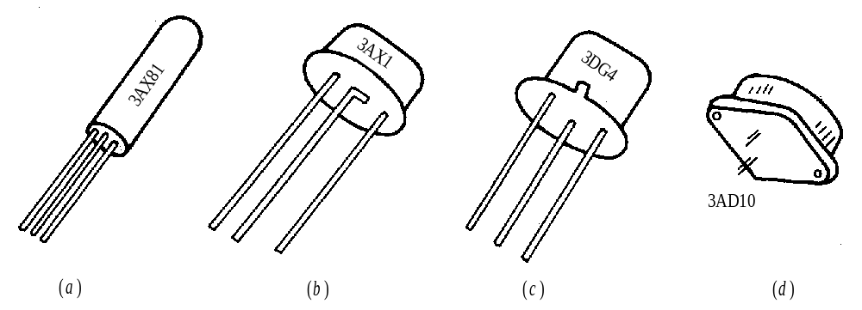
§1.4 半导体三极管
(Semiconductor Transistor)
图 几种半导体三极管的外形

Slide 2
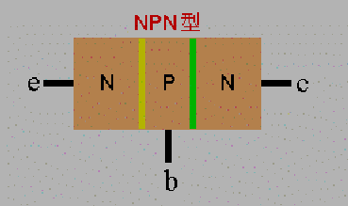
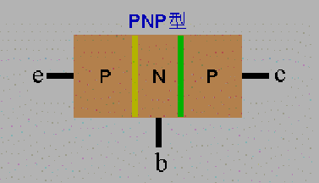
1.4.1 三极管的结构及类型
1）结构
三极:
两种类型:NPN和PNP
e(Emitter) ：发射极
b(Base） ：基极
c(Collector)：集电极
发射区
集电区
三区:
e,b,c
特点:b区薄
e区搀杂多
c区面积大
发射结(Je)
基区
集电结(Jc)
两节:
Je,Jc

Slide 3
结构特点：
• 发射区的掺杂浓度最高；
• 集电区掺杂浓度低于发射区，且面积大；
• 基区很薄，一般在几个微米至几十个微米，且掺杂浓度最低。
c
集电极
e
b c
e b c
集电区N
集电结
P
N
b
N
基区P
基极
从外表上看两个N区,(或两个P区)是对称的，实际上发射区的掺杂浓度大，集电区掺杂浓度低，且集电结面积大。基区要制造得很薄，其厚度一般在几个微米至几十个微米。
发射区N
发射结
e
发射极

Slide 4
C
集电极
集电区：面积较大
N
P
基区：较薄，掺杂浓度低
B
基极
N
发射区：掺
杂浓度较高
E
发射极

Slide 5
2）符号
collector
集电极 C
C
— 集电区
N
集电结
P
基极 B
P
— 基区
B
N
N
发射结
base
P
— 发射区
发射极 E
E
emitter
C
C
B
B
NPN 型
E
PNP 型
E

Slide 6
3）分类
按材料分： 硅管、锗管
按结构分： NPN、 PNP
按使用频率分： 低频管、高频管
小功率管 < 500 mW
按功率分：
中功率管 0.5 ∼1 W
大功率管 > 1 W

Slide 7
1.4.2 三极管的放大原理
1） 三极管放大的条件
发射区掺杂浓度高
发射结正偏
集电结反偏
内部
条件
外部
条件
基区薄且掺杂浓度低
集电结面积大
2） 满足放大条件的三种电路
E
C
E
C
B
B
u_{o}
u_{o}
u_{i}
u_{o}
u_{i}
B
E
u_{i}
C
共基极
共发射极
共集电极

Slide 8
3） 三极管内部载流子的
传输过程
发射结正偏，发射区电子不断向基区扩散，形成发射极电流I_{E}。
基区空穴向发射区的扩散可忽略。
C
N
B
P
E_{C}
进入P区的电子少部分与基区的空穴复合，形成电流I_{BE} ，多数扩散到集电结。
I_{BE}
N
R_{B}
E
I_{E}
E_{B}

Slide 9
载流子传输过程
发射、复合、收集
I_{C}=I_{CE}+I_{CBO}≈I_{CE}
C
集电结反偏，有少子形成的反向电流I_{CBO}。
从基区扩散来的电子作为集电结的少子，漂移进入集电结而被收集，形成I_{CE}。
I_{CE}
I_{CBO}
N
B
P
E_{C}
I_{BE}
N
R_{B}
E
I_{E}
E_{B}

Slide 10
C
载流子传输过程
发射、复合、收集
I_{C}
收集
I_{CBO}
I_{CE}
复合
N
B
P
E_{C}
I_{BE}
N
I_{B}
R_{B}
E
发射
I_{E}
E_{B}

Slide 11
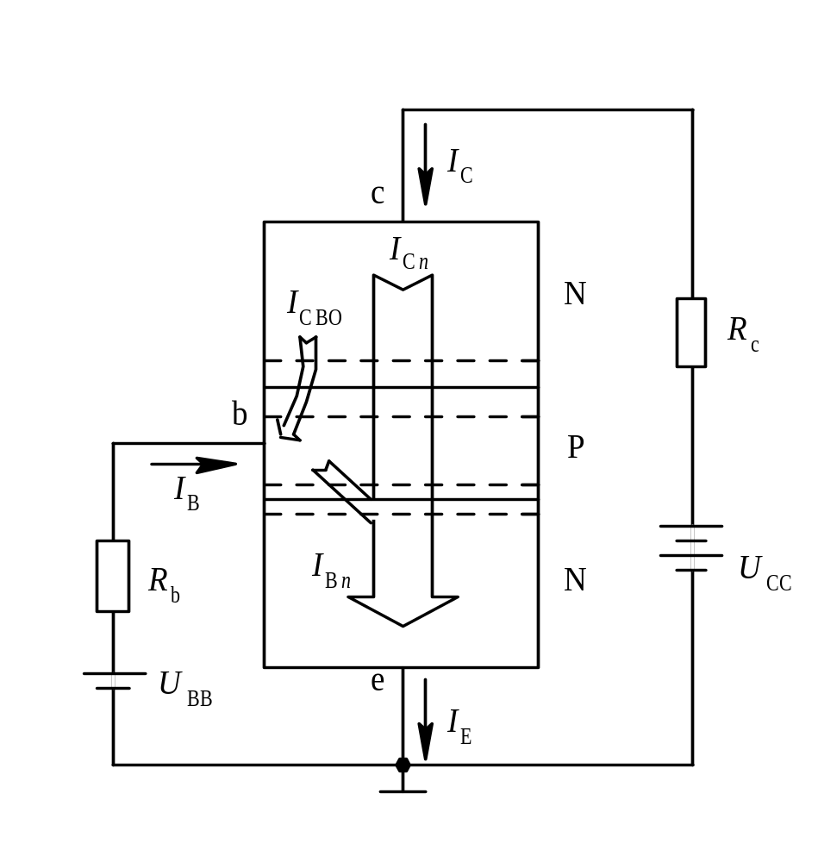
各极电流关系
I_{C}=I_{CE}+I_{CBO} ≈I_{CE}
I_{B}=I_{BE}-I_{CBO}≈I_{BE}
I_{C}=I_{CE}+I_{CBO} ≈I_{CE}
I_{B}=I_{BE}-I_{CBO}≈I_{BE}
I_{E}=I_{CE}+I_{BE}=I_{C}+I_{B}
I_{E}=I_{CE}+I_{BE}=I_{C}+I_{B}

Slide 12
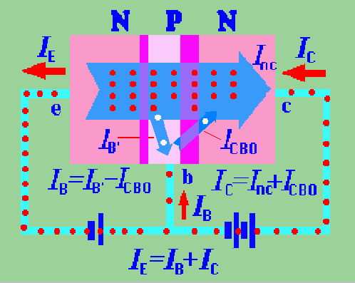
内部载流子的传输过程
发射区：发射载流子
集电区：收集载流子
基区：传送和控制载流子
（以NPN为例）
载流子的传输过程

Slide 13
以上看出，三极管内有两种载流子(自由电子和空穴)参与导电，故称为双极型三极管。或BJT (Bipolar Junction Transistor)。

Slide 14
综上所述，三极管的放大作用，主要是依靠它的发射极电流能够通过基区传输，然后到达集电极而实现的。
实现这一传输过程的两个条件是：
（1）内部条件：发射区杂质浓度远大于基区杂质浓度，且基区很薄。
（2）外部条件：发射结正向偏置，集电结反向偏置。

Slide 15
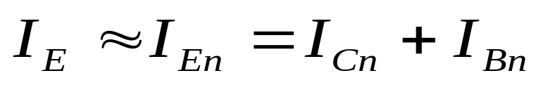
4) 电流分配关系
根据传输过程可知：晶体管三个电极上的电流与内部载流子传输形成的电流之间有如下关系：
I_{B} = I_{BN} – I_{CBO}
I _{C} = I_{CN} + I_{CBO}
上式表明：在e结正偏、c结反偏的条件下，晶体管三个电极上的电流不是孤立的，它们能够反映非平衡少子在基区扩散与复合的比例关系。这一比例关系主要由基区宽度、掺杂浓度等因素决定，管子做好后就基本确定了。反之，一旦知道了这个比例关系，就不难得到晶体管三个电极电流之间的关系，从而为定量分析晶体管电路提供方便。

Slide 16
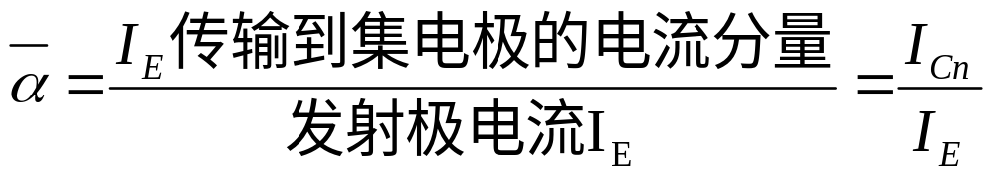
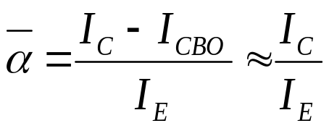

1.共基极直流电流放大系数
为了反映扩散到集电区的电流I_{CN}与射极注入电流I_{EN}的比例关系，定义共基极直流电流放大系数 ：
通常 I_{C} >> I_{CBO}
α 为电流放大系数，它只与管子的结构尺寸和掺杂浓度有关，与外加电压无关。一般 α = 0.9∼0.99

Slide 17

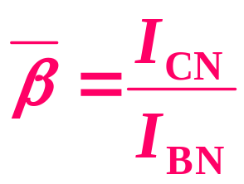
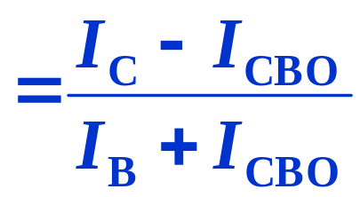
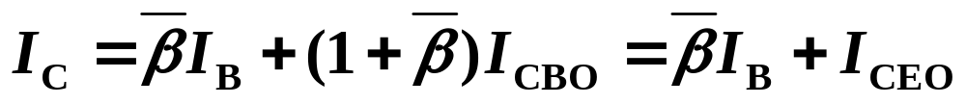
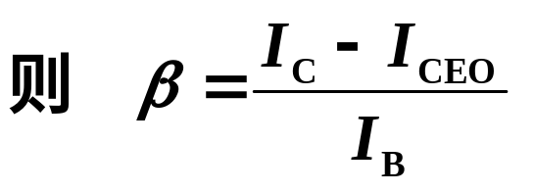
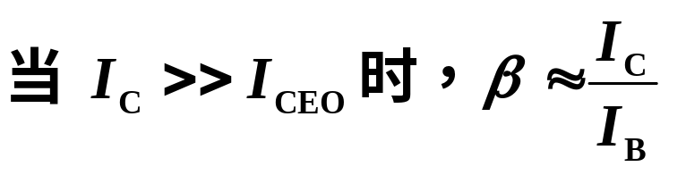
2.共发射极直流电流放大系数
为了反映扩散到集电区的电流ICN与基区复合电流IBN之间的比例关系，定义共发射极直流电流放大系数
I_{B} = I _{BN} − I_{CBO}
令
I_{C} = I_{CN} + I_{CBO}
穿透电流
I_{CEO}= (1+ β ) I_{CBO}
（穿透电流）

Slide 18
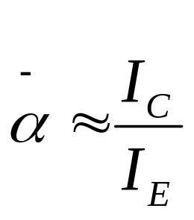
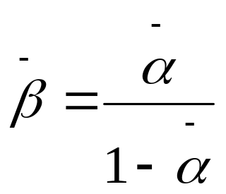
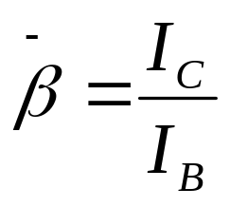
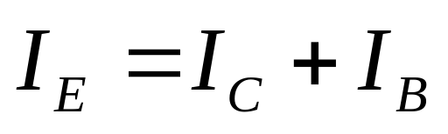
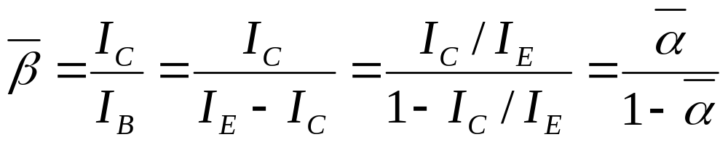
I_{C}=I_{CE}+I_{CBO} ≈I_{CE}
α 与b的关系
I_{B}=I_{BE}-I_{CBO}≈I_{BE}
I_{E}=I_{CE}+I_{BE}=I_{C}+I_{B}

Slide 19


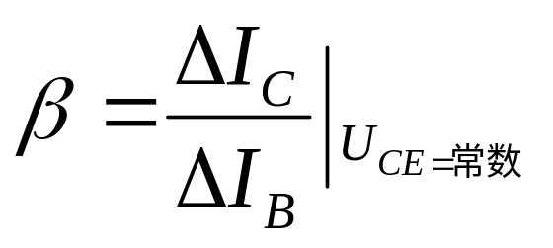
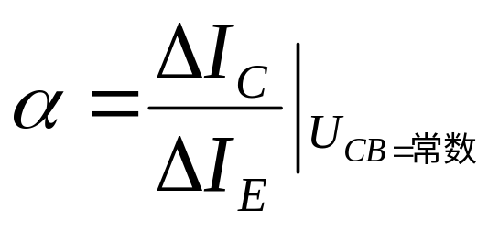
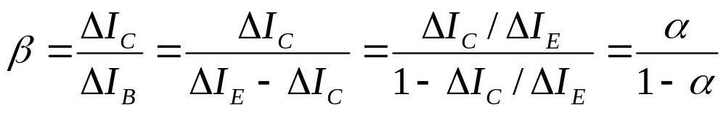
3.交流电流的放大系数
当三极管的基极电流IB有一个微小的变化时，相应的集电极电流产生了较大的变化，这就说明了三极管的电流放大作用。我们定义这两个变化电流之比为共发射极交流电流放大系数。
相应地, 将集电极电流与发射极电流的变化量之比, 定义为共基极交流电流放大系数, 即
α 与b的关系
故

Slide 20
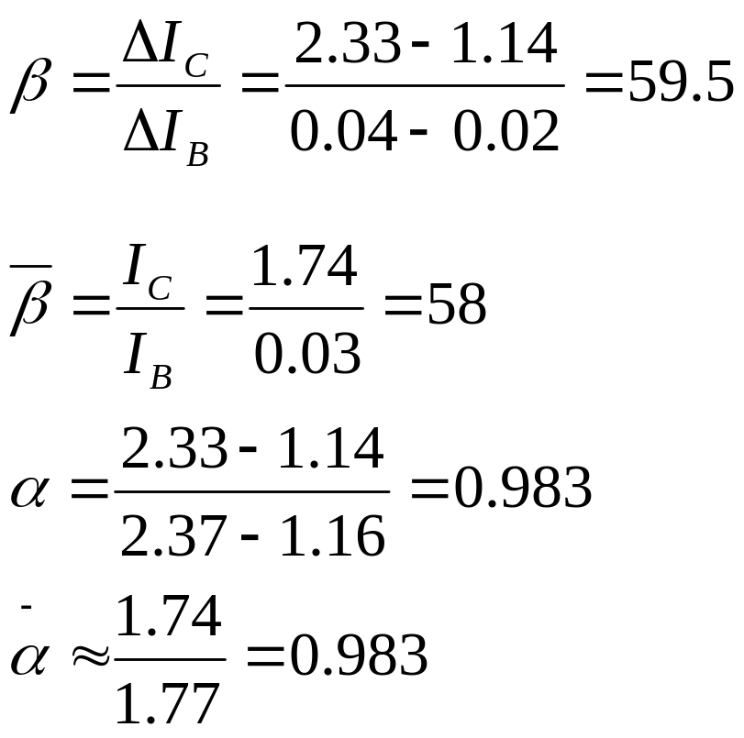
显然β与β, α与α其意义是不同的, 但是在多数情况
下β≈β, α≈α。
例如, 从18页表1－3知, 在Ｉ_{Ｂ}＝0.0３mA附近, 设Ｉ_{Ｂ}由０.０２mA变为０.０４mA, 可求得：

Slide 21
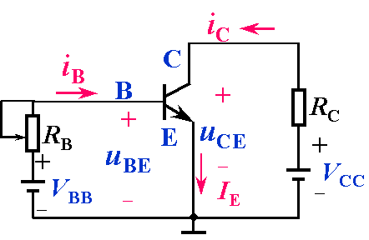
5）三极管的特性曲线
三极管特性曲线用来描述三极管外部各极电流与电压的关系。了解晶体管特性曲线是进行三极管电路分析的基础。
三极管有 3 个电极, 它的特性要比二极管复杂, 有输入特性和输出特性之分。
下面将讨论应用最广泛的共发射极接法的输入特性曲线和输出特性曲线。
输出
回路
输入
回路

Slide 22

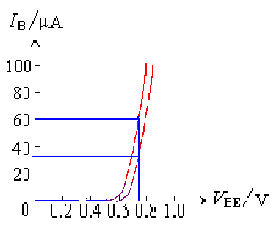
（1）输入特性
当Ｕ_{ＣＥ}不变时, 输入回路中的电流Ｉ_{Ｂ}与电压Ｕ_{ＢＥ}之间的关系曲线称为输入特性, 即 ：
UCE =0时, IB-UBE曲线和普通二极管的特性相似
UCE≥1V，b、e间加正电压，此时集电极电位比基极高，集电结为反向偏置，阻挡层变宽，基区变窄，基区电子复合减少，故基极电流IB下降。与UCE＝0V时相比，在相同条件下（ U_{BE} ），IB要小得多。结果输入特性曲线将右移。
但UCE大到一定值后,UBE不变, 集电结的反向电压已将注入到基区的电子基本上收集到集电极, 再增加UCE, IB基本不变, 故曲线重合。

Slide 23
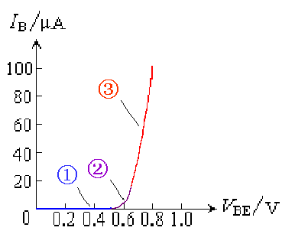
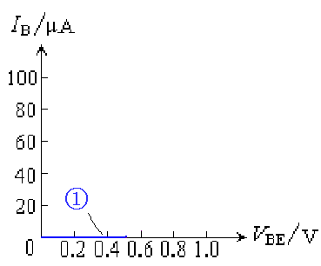
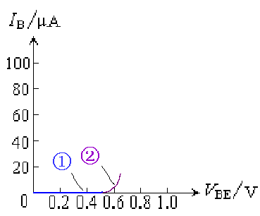
输入特性曲线的三个部分
①死区
②非线性区
③线性区
硅管： (0.6 ∼ 0.8) V
取 0.7 V
导通电压 U_{BE(on)}
锗管： (0.2 ∼ 0.3) V
取 0.3V

Slide 24

（2）输出特性
当Ｉ_{Ｂ}不变时, 输出回路中的电流Ｉ_{Ｃ}与电压Ｕ_{ＣＥ}之间的关系曲线称为输出特性, 即:
固定一个I_{B}值，得一条输出特性曲线，改变I_{B}值，可提一簇输出特性曲线。
i_{C} / mA
4
3
2
1
50 µA
40 µA
30 µA
20 µA
10 µA
I_{B} = 0
I_{CEO}
O 2 4 6 8
u_{CE} /V

Slide 25
I_{C}(mA )
此区域中 : I_{B}=0,I_{C}=I_{CEO},U_{BE}< 死区电压，称为截止区。
截止区：
I_{B} ≤ 0
I_{C} = I_{CEO} ≈ 0
条件：两个结反偏
100μA
4
80μA
3
60μA
2
40μA
1
20μA
I_{B}=0
3
6
9
12
U_{CE}(V)

Slide 26
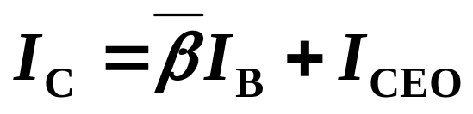
当U_{CE}大于一定的数值时，I_{C}只与I_{B}有关，而与 U_{CE} 无关。I_{C}=βI_{B}。
2. 放大区：
此区域满足I_{C}=βI_{B}称为线性区（放大区）。
I_{C}(mA )
100μA
4
条件：
发射结正偏
集电结反偏
特点：
水平、等间隔
80μA
3
60μA
2
40μA
1
20μA
I_{B}=0
3
6
9
12
U_{CE}(V)

Slide 27
此区域中U_{CE}<U_{BE},集电结正偏，βI_{B}>I_{C，}U_{CE}≈0.3V称为饱和区。
3. 饱和区：
i_{C} / mA
4
3
2
1
50 µA
40 µA
30 µA
20 µA
10 µA
I_{B} = 0
u_{CE} ≤ u _{BE}
饱
和
区
u_{CB} = u_{CE} − u _{BE} ≤ 0
放大区
条件：两个结正偏
特点：I_{C} ≠ β I_{B}
I_{CEO}
截止区
O 2 4 6 8
u_{CE} /V
深度饱和时：
临界饱和时：
u_{CE} = u_{BE}
0.3 V (硅管)
U_{CE(SAT)}=
0.1 V (锗管)

Slide 28
输出特性三个区域的特点:
放大区：发射结正偏，集电结反偏。
即： I_{C}=βI_{B} , 且 I_{C} = β I_{B}
(2) 饱和区：发射结正偏，集电结正偏。
即：U_{CE}<U_{BE} ， βI_{B}>I_{C}，U_{CE}≈0.3V
(3) 截止区： U_{BE}< 死区电压， I_{B}=0 ， I_{C}=I_{CEO} ≈0

Slide 29


6) 温度对特性曲线的影响
1) 温度升高，输入特性曲线向左移。
T₂ >T₁
O
温度每升高 1°C，U_{BE} ↓ (2 ∼ 2.5) mV。
温度每升高 10°C，I_{CBO} 约增大 1 倍。

Slide 30
2) 温度升高，输出特性曲线向上移。
i_{C}
T₂ >
T₁
I_{C} ＝ β I_{B}
i_{B} = 0
i_{B} = 0
i_{B} = 0
O
u_{CE}
温度每升高 1°C，β ↑(0.5 ∼ 1)%。
输出特性曲线间距增大。

Slide 31

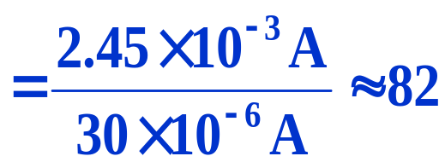
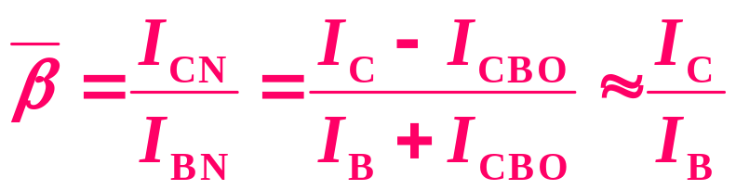
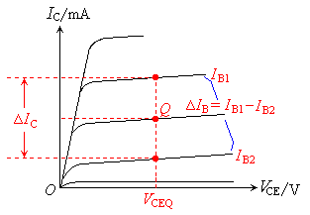
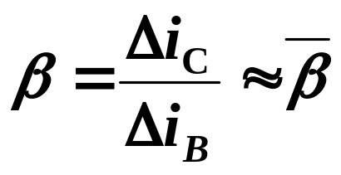
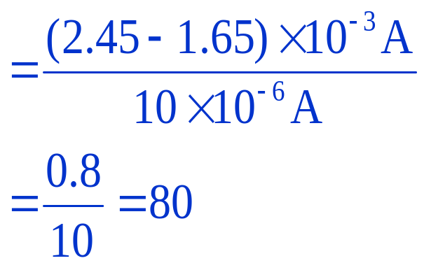
1.4.3 晶体三极管的主要参数
1) 电流放大系数
i_{C} / mA
4
3
2
1
50 µA
40 µA
30 µA
20 µA
10 µA
I_{B} = 0
(1) 共发射极电流放大系数
Q
— 直流电流放大系数
u_{CE} /V
O 2 4 6 8
β — 交流电流放大系数
一般为几十 ∼ 几百

Slide 32
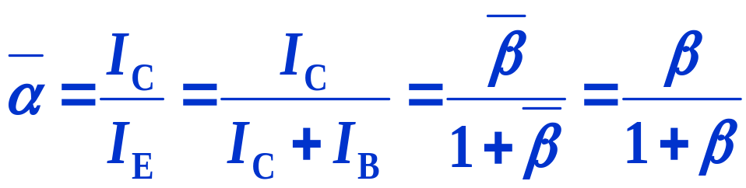
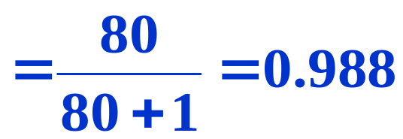


i_{C} / mA
4
3
2
1
50 µA
40 µA
30 µA
20 µA
10 µA
I_{B} = 0
(2) 共基极电流放大系数
Q
α < 1 一般在 0.98 以上。
u_{CE} /V
O 2 4 6 8
(3) 共基极交流电流放大系数α
当I_{CBO}和I_{CEO}很小时， ≈α、 ≈β，可以不加区分。

Slide 33
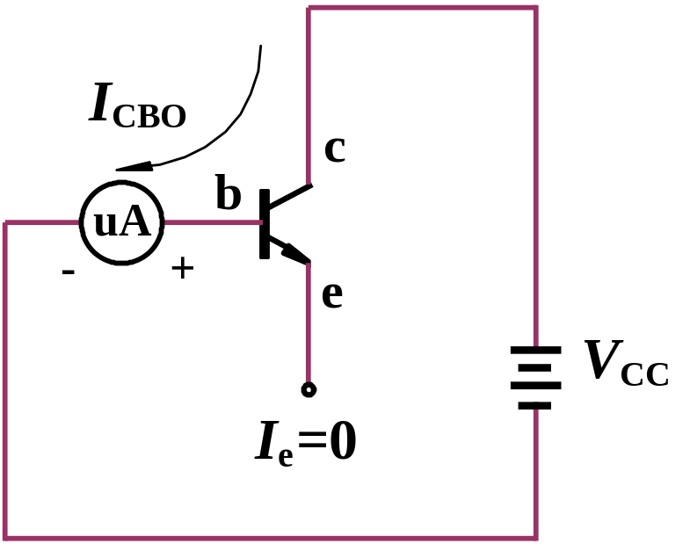
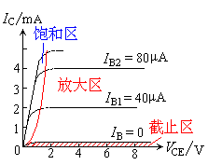
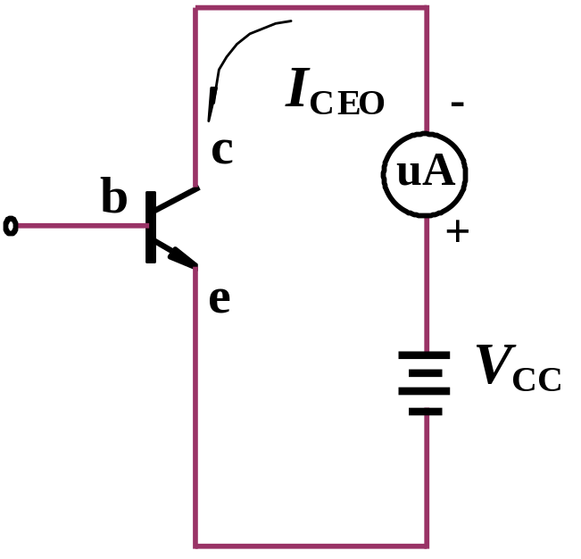
2). 极间反向电流
I_{CBO}是集电结反偏由少子的漂移形成的反向电流，受温度的变化影响。
(1) 集电极基极间反向饱和电流I_{CBO}
发射极开路时，集电结的反向饱和电流。
I_{CEO}= (1+ β ) I_{CBO}
（穿透电流）
(2) 集电极发射极间的反向饱和电流I_{CEO}
I_{CEO}=（1+ ）I_{CBO}
即输出特性曲线I_{B}=0那条曲线所对应的Y坐标的数值。 I_{CEO}也称为集电极发射极间穿透电流。
I_{CEO}

Slide 34
(3) 反向击穿电压
• V_{(BR)CBO}——发射极开路时的集电结反 向击穿电压。
• V_{(BR) EBO}——集电极开路时发射结的反 向击穿电压。
• V_{(BR)CEO}——基极开路时集电极和发射
极间的击穿电压。
几个击穿电压有如下关系 V_{(BR)CBO}＞V_{(BR)CEO}＞V_{(BR) EBO}

Slide 35
4) 极限参数
i_{C}
I_{CM}
安
全
工
作
区
P_{CM}
I_{CEO}
u_{CE}
O
U_{(BR)CEO}
(1). I_{CM} — 集电极最大允许电流，超过时 β 值明显降低。
(2). P_{CM} — 集电极最大允许功率损耗
P_{C} = i_{C} × u_{CE}。

Slide 36
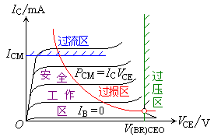
由P_{CM、} I_{CM}和V_{(BR)CEO}在输出特性曲线上可以确定过损耗区、过电流区和击穿区。
输出特性曲线上的过损耗区和击穿区

Slide 37
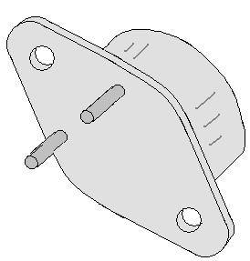

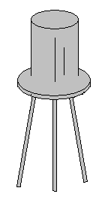
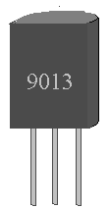
1.4.4 半导体三极管的测试与应用
1) 外型及引脚排列
C
E
B
C
E
B
E
C
E
C
B
B

Slide 38
2) 万用表检测晶体三极管的方法
1. 根据外观判断极性
2. 插入三极管挡(h_{FE})，测量β值或判断管型及管脚
3. 用万用表电阻挡测量三极管的好坏
PN结正偏时电阻值较小(几千欧以下)
反偏时电阻值较大(几百千欧以上)
指针式万用表
注意事项:
红表笔是(表内)负极 , 黑表笔是(表内)正极
在 R×1k 挡进行测量
测量时手不要接触引脚
×1k
×1k
E
E
C
C
B
B

Slide 39
数字万用表
1. 可直接用电阻挡的PN结挡分别测量判断两个结 的好坏
2. 插入三极管挡(h_{FE})，测量 β 值或判断管型及管脚
注意事项:
红表笔是(表内)正极 , 黑表笔是(表内)负极
NPN和PNP管分别按EBC排列插入不同的孔
需要准确测量 β 值时，应先进行校正
三、晶体三极管的选用
1. 根据电路工作要求选择高、低频管
2. 根据电路工作要求选择P_{CM}、 I_{CM} 、 U_{(BR)CEO}
应保证：
P_{C} > P_{Cｍ}
I_{CM} > Ｉ_{Cｍ}
U_{（BR）CEO} > Ｖ_{CＣ}
3. 一般三极管的 β 值在40~100之间为好, 9013、9014等
低噪声、高β 的管子不受此限制…..
4. 穿透电流 I_{CEO}越小越好，硅管比锗管的小

